Slide 1
Актуальные вопросы аттестации педагогических работников Новосибирской области
Государственное автономное учреждение
дополнительного профессионального образования
«Новосибирский институт повышения квалификации и переподготовки работников образования»
Чечулина Оксана Геннадьевна,
заведующий кафедрой дошкольного образования
ГАУ ДПО НСО НИПКиПРО,
руководитель экспертной группы по подготовке экспертных заключений и предложений по аттестации в целях установления квалификационных категорий (первой и высшей) педагогических работников дошкольных образовательных учреждений

Slide 2
РЕГЛАМЕНТ работы аттестационной комиссии министерства образования Новосибирской области по аттестации в целях установления квалификационных категорий педагогических работников организаций, осуществляющих образовательную деятельность и находящихся в ведении Новосибирской области, педагогических работников муниципальных и частных организаций, осуществляющих образовательную деятельность (утв. приказом Минобразования Новосибирской области от 22.11.2019 № 2969)
«30. Заключение экспертной группы включает в себя решение, принятое в результате рассмотрения аттестационного дела (один из указанных ниже вариантов):
1) положительное решение – о соответствии аттестационного дела установленным требованиям и о целесообразности принятия АК решения об установлении квалификационной категории:
….
2) отрицательное решение – о несоответствии аттестационного дела или квалификации аттестуемого установленным требованиям и о нецелесообразности принятия АК решения о присвоении квалификационной категории.»

Slide 3
Порядок проведения аттестации педагогических работников организаций, осуществляющих образовательную деятельность (Приказ Минобрнауки России от 7 апреля 2014 г. N 276)
«36. Первая квалификационная категория педагогическим работникам устанавливается на основе:
стабильных положительных результатов освоения обучающимися образовательных программ по итогам мониторингов, проводимых организацией;
стабильных положительных результатов освоения обучающимися образовательных программ по итогам мониторинга системы образования, проводимого в порядке, установленном постановлением Правительства Российской Федерации от 5 августа 2013 г. N 6625;
выявления развития у обучающихся способностей к научной (интеллектуальной), творческой, физкультурно-спортивной деятельности;
личного вклада в повышение качества образования, совершенствования методов обучения и воспитания, транслирования в педагогических коллективах опыта практических результатов своей профессиональной деятельности, активного участия в работе методических объединений педагогических работников организации.»

Slide 4
«37. Высшая квалификационная категория педагогическим работникам устанавливается на основе:
достижения обучающимися положительной динамики результатов освоения образовательных программ по итогам мониторингов, проводимых организацией;
достижения обучающимися положительных результатов освоения образовательных программ по итогам мониторинга системы образования, проводимого в порядке, установленном постановлением Правительства Российской Федерации от 5 августа 2013 г. N 6625;
выявления и развития способностей обучающихся к научной (интеллектуальной), творческой, физкультурно-спортивной деятельности, а также их участия в олимпиадах, конкурсах, фестивалях, соревнованиях;
личного вклада в повышение качества образования, совершенствования методов обучения и воспитания, и продуктивного использования новых образовательных технологий, транслирования в педагогических коллективах опыта практических результатов своей профессиональной деятельности, в том числе экспериментальной и инновационной;
активного участия в работе методических объединений педагогических работников организаций, в разработке программно-методического сопровождения образовательного процесса, профессиональных конкурсах.»

Slide 5
Основные показатели результатов деятельности педагога в межаттестационный период:
уровень освоения обучающимися образовательных программ
совершенствование методов обучения и воспитания, разработка программно-методической документации
транслирование педагогического опыта
выявление и развитие способностей обучающихся к научной (интеллектуальной), творческой, физкультурно-спортивной деятельности
участие в конкурсном движении

Slide 6
Основные причины отказа в установлении квалификационной категории
1. Результаты деятельности педагога в межаттестационный период представлены некорректно (не соответствуют показателям)
2. Результаты деятельности педагога в межаттестационный период не представлены по некоторым разделам Приложения к заявлению
3. Результаты деятельности педагога в межаттестационный период не подтверждены документами

Slide 7
Вклад аттестуемого в повышение качества проектирования и реализации образовательного процесса
1.1. Обоснованность актуальности темы (направления) профессиональной деятельности (или проблемы профессионального проекта):
«ПАМЯТКА по заполнению приложения к заявлению Педагога»:
сформулированы согласованные тема (направление), цели и задачи профессиональной деятельности (или проблемы профессионального проекта);
обоснованы актуальность, тема (направление), цели и задачи;
обоснование актуальности включает в себя ссылки на нормативные документы и анализ особенностей образовательной организации, обучающихся.

Slide 8
Вклад аттестуемого в повышение качества проектирования и реализации образовательного процесса
1.1. Обоснованность актуальности темы (направления) профессиональной деятельности (или проблемы профессионального проекта):
«ПАМЯТКА по заполнению приложения к заявлению Педагога»:
сформулированы согласованные тема (направление), цели и задачи профессиональной деятельности (или проблемы профессионального проекта);
обоснованы актуальность, тема (направление), цели и задачи;
обоснование актуальности включает в себя ссылки на нормативные документы и анализ особенностей образовательной организации, обучающихся.
Основные проблемы:
аттестуемые не раскрывают и не обосновывают причины выбора темы;
не ссылаются на подтверждающие документы.

Slide 9
1.2. Ресурсное обеспечение и программно-методическое сопровождение профессиональной деятельности в межаттестационный период (или реализации профессионального проекта):
«ПАМЯТКА по заполнению приложения к заявлению Педагога»:
описано ресурсное обеспечение, в том числе
программно-методическое сопровождение,
развивающая предметно-пространственная среда,
материально-техническое и информационное обеспечение
на уровне ОО и группы (зала, кабинета), в аспекте заявленных темы (направлений), целей и задач профессиональной деятельности (или реализации профессионального проекта) в межаттестационный период и в соответствии с ФГОС;
описан вклад аттестуемого в их создание и совершенствование;
имеются подтверждающие документы (например, рабочая программа).

Slide 10
1.2. Ресурсное обеспечение и программно-методическое сопровождение профессиональной деятельности в межаттестационный период (или реализации профессионального проекта):
«ПАМЯТКА по заполнению приложения к заявлению Педагога»:
описано ресурсное обеспечение, в том числе
программно-методическое сопровождение,
развивающая предметно-пространственная среда,
материально-техническое и информационное обеспечение
на уровне ОО и группы (зала, кабинета), в аспекте заявленных темы (направлений), целей и задач профессиональной деятельности (или реализации профессионального проекта) в межаттестационный период и в соответствии с ФГОС;
описан вклад аттестуемого в их создание и совершенствование;
имеются подтверждающие документы (например, рабочая программа).
Основные проблемы:
аттестуемые раскрывают не все компоненты ресурсного обеспечения;
не ссылаются на подтверждающие документы.

Slide 11
1.3. Участие аттестуемого в разработке программно-методического сопровождения образовательного процесса:
«ПАМЯТКА по заполнению приложения к заявлению Педагога»:
аттестуемый является автором/соавтором ООП, рабочей программы и дополнительных программно-методических материалов сопровождения образовательного процесса и других элементов ресурсного обеспечения, утвержденных и рекомендованных для использования выше уровня ОО;
программно-методические материалы публично представлены в открытых рецензируемых информационных системах и/или опубликованы на региональном, всероссийском, международном уровнях, представлены подтверждающие документы (тексты самостоятельно или в соавторстве разработанных образовательных программ, другого программно-методического обеспечения и/или отзывы, рецензии на них, включая ссылки на публикации или тексты подтверждающих документов, в том числе электронных)

Slide 12
1.4. Совершенствование методов обучения, воспитания и диагностики развития воспитанников, в том числе воспитанников с особыми образовательными потребностями, в соответствии с темой (направлением) профессиональной деятельности в межаттестационный период (или проблемой профессионального проекта):
«ПАМЯТКА по заполнению приложения к заявлению Педагога»:
представлен комплекс реализуемых усовершенствованных и/или
самостоятельно созданных, адаптированных методических разработок , или
отдельные адаптированные методические разработки
по теме (направлению) профессиональной деятельности (или проблемы профессионального проекта) в межаттестационный период, показывающий совершенствование методов обучения, воспитания и диагностики развития обучающихся, в том числе обучающихся с особыми образовательными потребностями;
представлены подтверждающие документы, в том числе ссылки на электронные ресурсы;

Slide 13
1.4. Совершенствование методов обучения, воспитания и диагностики развития воспитанников, в том числе воспитанников с особыми образовательными потребностями, в соответствии с темой (направлением) профессиональной деятельности в межаттестационный период (или проблемой профессионального проекта):
«ПАМЯТКА по заполнению приложения к заявлению Педагога»:
представлен комплекс реализуемых усовершенствованных и/или
самостоятельно созданных, адаптированных методических разработок , или
отдельные адаптированные методические разработки
по теме (направлению) профессиональной деятельности (или проблемы профессионального проекта) в межаттестационный период, показывающий совершенствование методов обучения, воспитания и диагностики развития обучающихся, в том числе обучающихся с особыми образовательными потребностями;
представлены подтверждающие документы, в том числе ссылки на электронные ресурсы.
Основные проблемы:
аттестуемые не позиционируют методические разработки как комплекс;
ограничиваются перечнем используемых методов;
не ссылаются на подтверждающие документы.

Slide 14
1.5. Продуктивное использование современных образовательных технологий при реализации целей и задач профессиональной деятельности в межаттестационный период (или профессионального проекта):
«ПАМЯТКА по заполнению приложения к заявлению Педагога»:
описана авторская технология (методическая система),
описаны современные образовательные технологии (методическая система),
описано использование отдельных известных современных образовательных технологий, способствующих достижению целей и задач профессиональной деятельности в межаттестационный период;
представлены документы, подтверждающие внедрение современных образовательных технологий в образовательный процесс.

Slide 15
1.5. Продуктивное использование современных образовательных технологий при реализации целей и задач профессиональной деятельности в межаттестационный период (или профессионального проекта):
«ПАМЯТКА по заполнению приложения к заявлению Педагога»:
описана авторская технология (методическая система),
описаны современные образовательные технологии (методическая система),
описано использование отдельных известных современных образовательных технологий, способствующих достижению целей и задач профессиональной деятельности в межаттестационный период;
представлены документы, подтверждающие внедрение современных образовательных технологий в образовательный процесс.
Основные проблемы:
аттестуемые ограничиваются перечислением используемых технологий;
не ссылаются на подтверждающие документы.

Slide 16
2. Результаты образовательной деятельности
2.1. Стабильные положительные результаты развития обучающихся по итогам мониторингов, проводимых аттестуемым и организацией, в том числе по развитию социальных компетентностей обучающихся.
2.2. Достижение обучающимися положительной динамики* развития по итогам мониторингов, проводимых аттестуемым и организацией, в том числе по развитию социальных компетентностей обучающихся
«ПАМЯТКА по заполнению приложения к заявлению Педагога»:
представлены стабильные положительные результаты (или положительная динамика) развития обучающихся по итогам мониторингов, связанных с оценкой эффективности педагогических действий, за период не менее 3-х (2-х, менее 2-х) лет, проводимых аттестуемым и организацией,
описаны (указаны) методики диагностирования, показатели и критерии мониторинга (диагностики);
критерии и показатели мониторингов соответствуют поставленным целям и задачам по теме (направлению) профессиональной деятельности в межаттестационный период, имеются подтверждающие документы.

Slide 17
2. Результаты образовательной деятельности
2.1. Стабильные положительные результаты развития обучающихся по итогам мониторингов, проводимых аттестуемым и организацией, в том числе по развитию социальных компетентностей обучающихся.
2.2. Достижение обучающимися положительной динамики* развития по итогам мониторингов, проводимых аттестуемым и организацией, в том числе по развитию социальных компетентностей обучающихся
«ПАМЯТКА по заполнению приложения к заявлению Педагога»:
представлены стабильные положительные результаты (или положительная динамика) развития обучающихся по итогам мониторингов, связанных с оценкой эффективности педагогических действий, за период не менее 3-х (2-х, менее 2-х) лет, проводимых аттестуемым и организацией,
описаны (указаны) методики диагностирования, показатели и критерии мониторинга (диагностики);
критерии и показатели мониторингов соответствуют поставленным целям и задачам по теме (направлению) профессиональной деятельности в межаттестационный период, имеются подтверждающие документы.
Основные проблемы:
критерии и показатели мониторингов не соответствуют цели и задачам профессиональной деятельности;
критерии и показатели мониторингов не раскрываются;
аттестуемые не соотносят информацию в п. 1.5 и п. 2.2.

Slide 18
2.3. Качество содержания образовательной деятельности и организации образовательного процесса (в т. ч. условий реализации основной образовательной программы) по итогам внешней экспертизы (в том числе включая мониторинг системы образования, проводимый в порядке, установленном постановлением Правительства РФ от 5 августа 2013 г. № 662)
«ПАМЯТКА по заполнению приложения к заявлению Педагога»:
качество содержания образовательной деятельности и организации образовательного процесса (в т.ч. условий реализации основной образовательной программы) по итогам внешней экспертизы за межаттестационный период выше средних (не ниже средних) показателей по региону по результатам независимой оценки качества образовательной деятельности ОО (по доле участия педагога);
высокий (средний) уровень качества содержания образовательной деятельности и организации образовательного процесса по результатам административного контроля

Slide 19
2.3. Качество содержания образовательной деятельности и организации образовательного процесса (в т. ч. условий реализации основной образовательной программы) по итогам внешней экспертизы (в том числе включая мониторинг системы образования, проводимый в порядке, установленном постановлением Правительства РФ от 5 августа 2013 г. № 662)
«ПАМЯТКА по заполнению приложения к заявлению Педагога»:
качество содержания образовательной деятельности и организации образовательного процесса (в т.ч. условий реализации основной образовательной программы) по итогам внешней экспертизы за межаттестационный период выше средних (не ниже средних) показателей по региону по результатам независимой оценки качества образовательной деятельности ОО (по доле участия педагога);
высокий (средний) уровень качества содержания образовательной деятельности и организации образовательного процесса по результатам административного контроля.
Основные проблемы:
аттестуемые не знают содержание постановления Правительства РФ от 5 августа 2013 г. № 662,
не используют возможность подтвердить качество содержания образовательной деятельности результатами административного контроля.

Slide 20
Постановление Правительства РФ от 5 августа 2013 г. № 662 «Об осуществлении мониторинга системы образования»
Перечень обязательной информации о системе образования, подлежащей мониторингу.
I. Общее образование
1. Сведения о развитии дошкольного образования:
а) уровень доступности дошкольного образования и численность населения, получающего дошкольное образование;
б) содержание образовательной деятельности и организация образовательного процесса по образовательным программам дошкольного образования;
в) кадровое обеспечение дошкольных образовательных организаций и оценка уровня заработной платы педагогических работников;
г) материально-техническое и информационное обеспечение дошкольных образовательных организаций;
д) условия получения дошкольного образования лицами с ограниченными возможностями здоровья и инвалидами;
е) состояние здоровья лиц, обучающихся по программам дошкольного образования;
ж) изменение сети дошкольных образовательных организаций (в том числе ликвидация и реорганизация организаций, осуществляющих образовательную деятельность);
з) финансово-экономическая деятельность дошкольных образовательных организаций;
и) создание безопасных условий при организации образовательного процесса в дошкольных образовательных организациях.

Slide 21
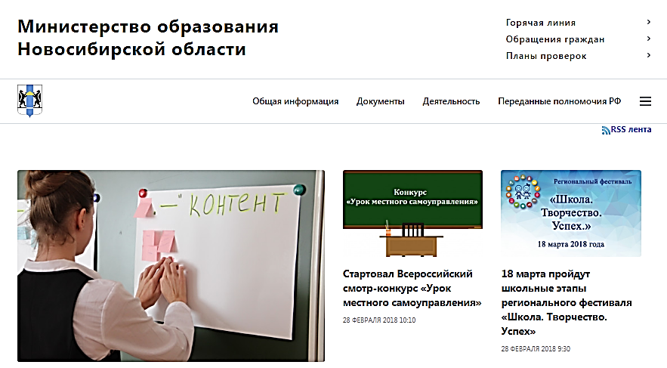

Slide 22
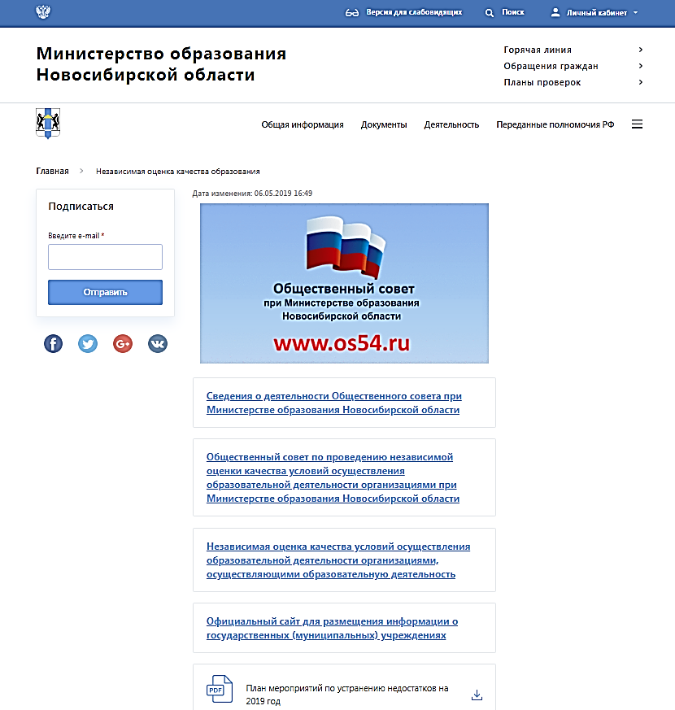

Slide 23
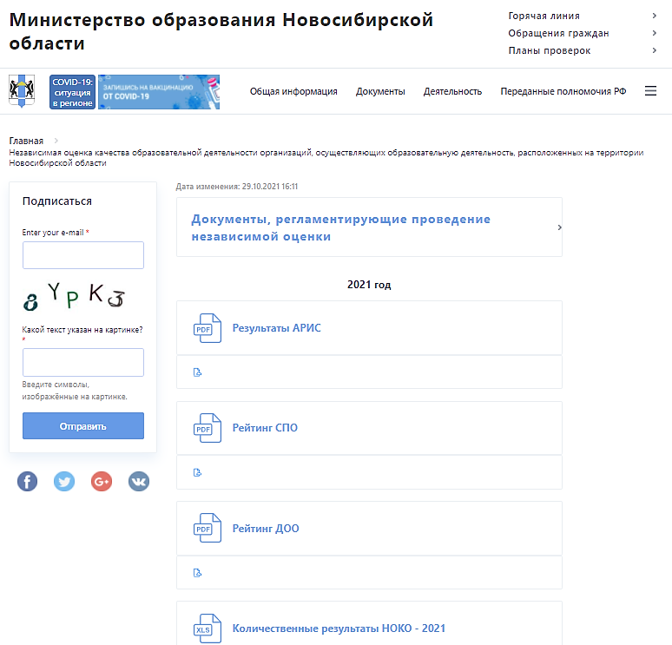

Slide 24
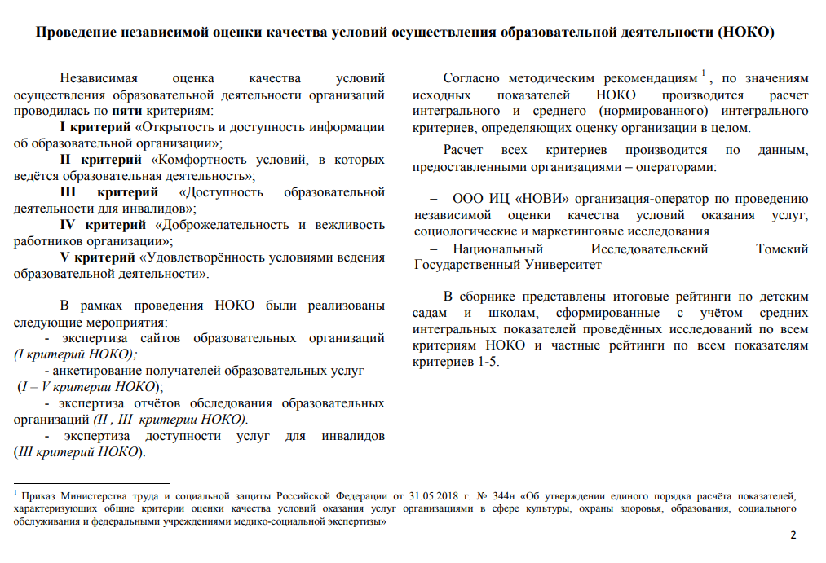

Slide 25
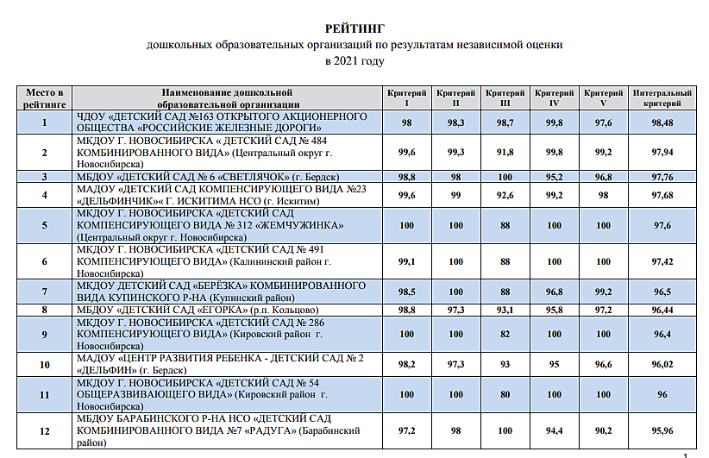

Slide 26
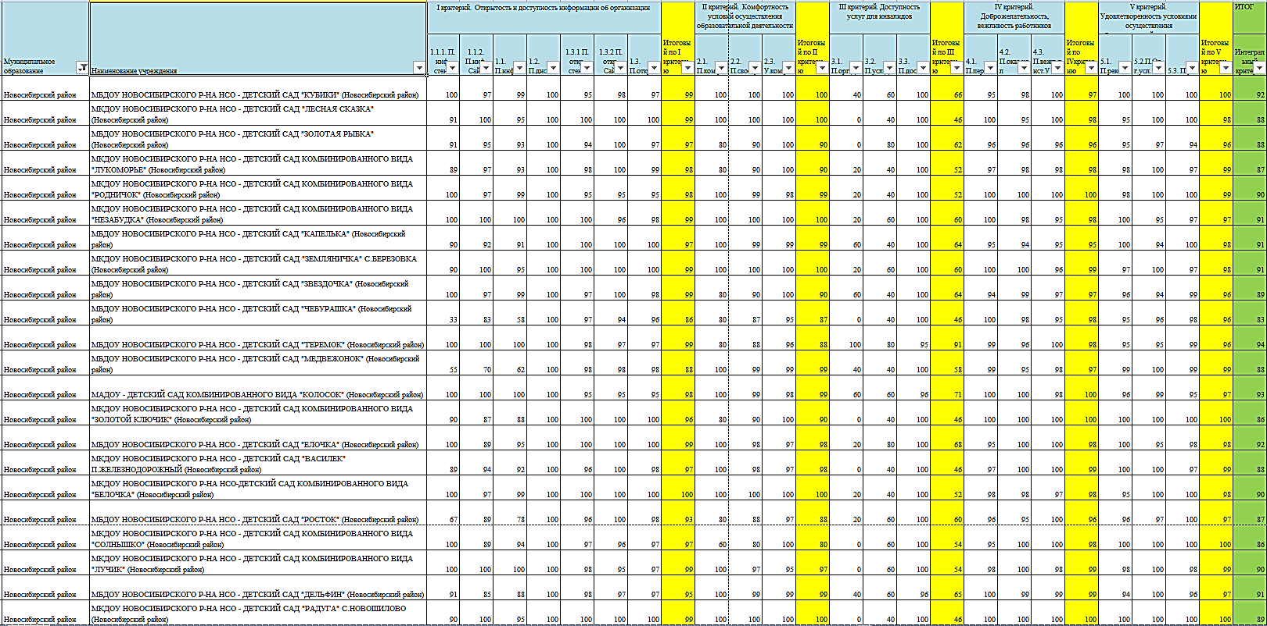
Количественные результаты НОКО-2021

Slide 27
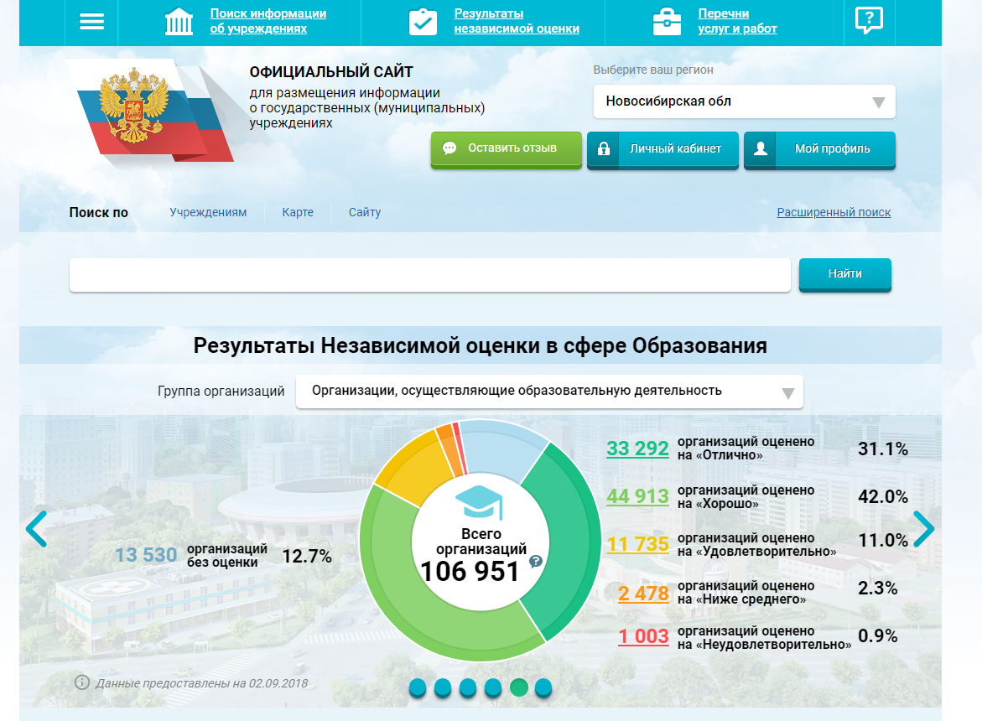
ОФИЦИАЛЬНЫЙ САЙТ для размещения информации о государственных (муниципальных) учреждениях - http://www.bus.gov.ru/pub/home

Slide 28
2.4. Участие обучающихся в интеллектуальной, творческой, физкультурно-спортивной и других видах деятельности.
2.5. Достижения обучающихся в конкурсах, фестивалях, выставках и др.*
«ПАМЯТКА по заполнению приложения к заявлению Педагога»:
наличие обучающихся, участвующих / побеждающих в интеллектуальных, творческих, спортивных конкурсах, фестивалях, соревнованиях по направлению профессиональной деятельности аттестуемого на региональном, международном, всероссийском и/или муниципальном, институциональном уровне;
представлены подтверждающие документы.

Slide 29
2.4. Участие обучающихся в интеллектуальной, творческой, физкультурно-спортивной и других видах деятельности.
2.5. Достижения обучающихся в конкурсах, фестивалях, выставках и др.*
«ПАМЯТКА по заполнению приложения к заявлению Педагога»:
наличие обучающихся, участвующих / побеждающих в интеллектуальных, творческих, спортивных конкурсах, фестивалях, соревнованиях по направлению профессиональной деятельности аттестуемого на региональном, международном, всероссийском и/или муниципальном, институциональном уровне;
представлены подтверждающие документы.
Основные проблемы:
аттестуемые смешивают в данных пунктах детей-участников и победителей;
приводят в качестве подтверждения некачественные изображения дипломов и грамот, не ранжируют их по уровням.

Slide 30
3.2. Транслирование в педагогических коллективах опыта практических результатов профессиональной деятельности аттестуемого, активное участие в работе методических объединений, других педагогических сообществ.
3.3.Транслирование в педагогических коллективах опыта экспериментальной и инновационной деятельности.*
«ПАМЯТКА по заполнению приложения к заявлению Педагога»:
представлены публикации в официальных рецензируемых изданиях и/или выступления на мероприятиях регионального, международного, всероссийского и/или муниципального, институционального уровня;
имеются подтверждающие документы;

Slide 31
3.2. Транслирование в педагогических коллективах опыта практических результатов профессиональной деятельности аттестуемого, активное участие в работе методических объединений, других педагогических сообществ.
3.3.Транслирование в педагогических коллективах опыта экспериментальной и инновационной деятельности.*
«ПАМЯТКА по заполнению приложения к заявлению Педагога»:
представлены публикации в официальных рецензируемых изданиях и/или выступления на мероприятиях регионального, международного, всероссийского и/или муниципального, институционального уровня;
имеются подтверждающие документы;
Основные проблемы:
аттестуемые не соотносят информацию в п. 1.5 и п. 3.3;
не подтверждают информацию о трансляции опыта документами.

Slide 32
^{[1]} В данном столбце указываются ссылки на документы, представленные аттестуемым и размещенные на с
айте образовательной организации.
∗ Показатель, обязательный при аттестации на высшую квалификационную категорию
3.4. Участие в профессиональных конкурсах*
«ПАМЯТКА по заполнению приложения к заявлению Педагога»:
результативное участие (победитель, призер) в профессиональных конкурсах не ниже муниципального уровня, наличие подтверждающих документов (дипломы, грамоты профессиональных конкурсов с указанием их статуса).

Slide 33
^{[1]} В данном столбце указываются ссылки на документы, представленные аттестуемым и размещенные на с
айте образовательной организации.
∗ Показатель, обязательный при аттестации на высшую квалификационную категорию
3.4. Участие в профессиональных конкурсах*
«ПАМЯТКА по заполнению приложения к заявлению Педагога»:
результативное участие (победитель, призер) в профессиональных конкурсах не ниже муниципального уровня, наличие подтверждающих документов (дипломы, грамоты профессиональных конкурсов с указанием их статуса).
Основные проблемы:
аттестуемые подменяют профессиональные конкурсы творческими конкурсами для педагогов и конкурсами для детей;
приводят в качестве подтверждения некачественные изображения дипломов и грамот, не ранжируют их по уровням.
Виды профессиональных конкурсов:
смотры-конкурсы развивающей предметно-пространственной среды,
конкурсы программно-методических, учебно-методических материалов,
конкурсы профессионального мастерства.

Slide 34
^{[1]} В данном столбце указываются ссылки на документы, представленные аттестуемым и размещенные на с
айте образовательной организации.
∗ Показатель, обязательный при аттестации на высшую квалификационную категорию
Некоторые особенности заполнения пунктов 2.1 – 2.2; 2.4 – 2.5; 3.2 – 3.3
2.1. Стабильные положительные результаты освоения образовательных программ по итогам мониторингов, проводимых аттестуемым и организацией, в том числе по развитию социальных компетентностей, мотивации к познанию и развитию обучающихся.
2.2. Достижение обучающимися положительной динамики* результатов освоения образовательных программ по итогам мониторингов, проводимых аттестуемым и организацией, в том числе по развитию социальных компетентностей обучающихся.
2.4. Участие обучающихся в научной (интеллектуальной), творческой, физкультурно-спортивной и других видах деятельности.
2.5. Достижения обучающихся в олимпиадах, конкурсах, фестивалях, соревнованиях.*
3.2. Транслирование в педагогических коллективах опыта практических результатов профессиональной деятельности аттестуемого, активное участие в работе методических объединений, других педагогических сообществ.
3.3. Транслирование в педагогических коллективах опыта экспериментальной и инновационной деятельности.*
Пункты 2.2, 2.5, 3.3 являются обязательными для аттестации на высшую квалификационную категорию.
Пункты 2.2, 2.5 и 3.3 показывают результаты выше, чем по п. 2.1, 2.4 и 3.2., поэтому при заполнении Приложения к заявлению возможно заполнение одного из них с указанием «см. …» или дублирование информации.

